Slide 1
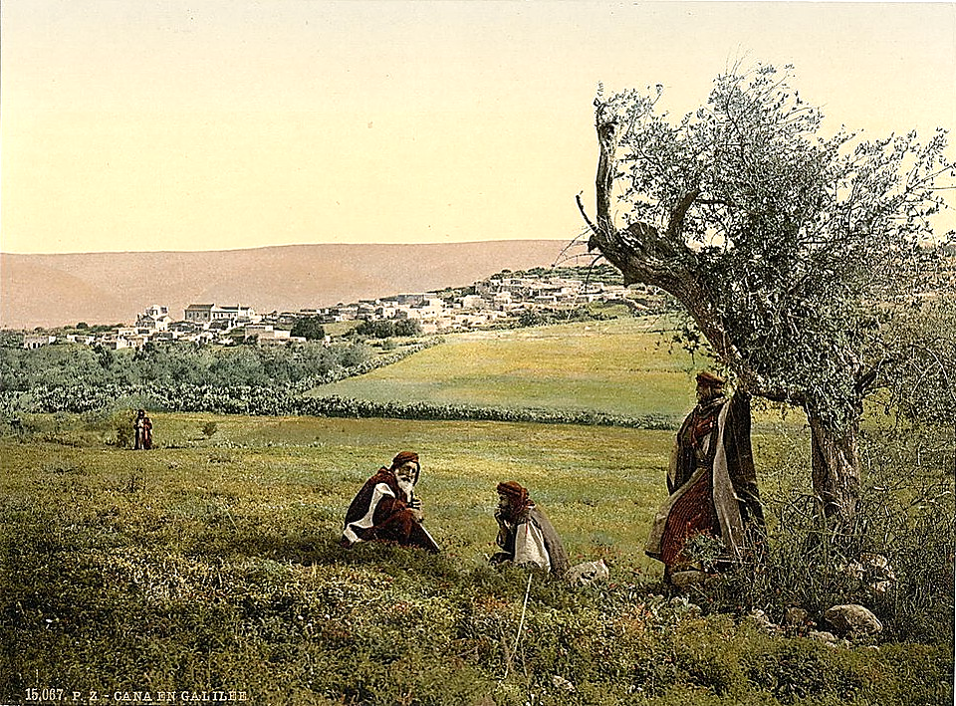

Unidad 7: El profeta Oseas
Estudio 21:
“Llamado a la Consagración”
(Oseas 4:1 a 7.2)
21 de mayo de 2013
Iglesia Bíblica Bautista de Aguadilla
La Biblia Libro por Libro, CBP®
1

Slide 2
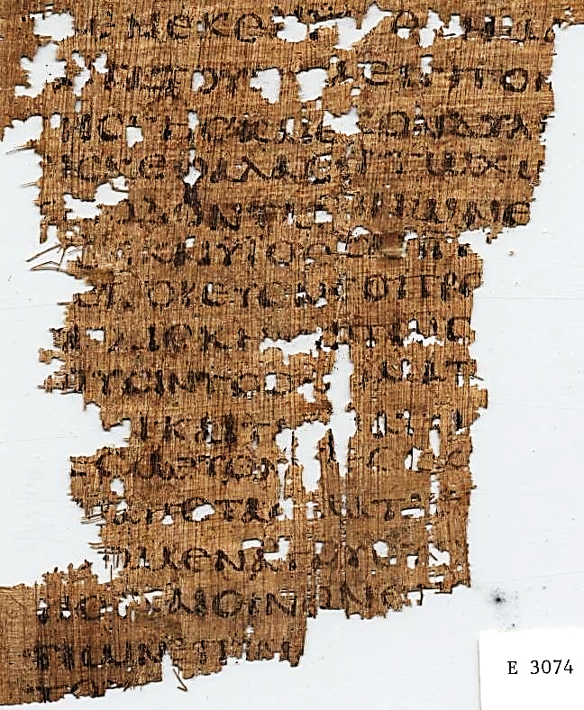
Contexto
Oseas
  4.1 – 7.2

Slide 3

Versículo Clave:
“Porque misericordia quiero, y no sacrificio, y conocimiento de Dios más que holocaustos.” (Oseas 6.6, RVR60)

Slide 4
Bosquejo de Estudio
Las razones del pleito de Jehová
  Oseas 4.1-3
Corrupción del pueblo y sus sacerdotes
  Oseas 4.6-10
Un espíritu de prostitución en la adoración
  Oseas 4.11-19
Llamado a la auténtica consagración
  Oseas 6.1-6

Slide 5
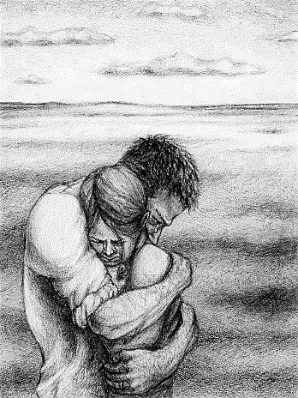
Mensaje de Oseas: Juicio de Dios y restauración de Israel (caps. 4–14)
El mensaje de los tres primeros caps. (y de todo el libro) oscila entre los temas del castigo y la salvación.
Las experiencias maritales de Oseas, incluyendo el pesar que le causó la infidelidad de su esposa y la alegría de su reconciliación, proveen el marco para el mensaje del libro.
5

Slide 6
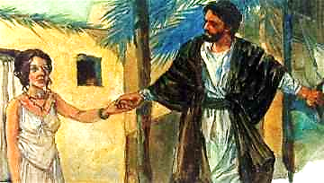
Mensaje de Oseas: Juicio de Dios y restauración de Israel (caps. 4–14)
El resto de la profecía de Oseas (capítulos 4 al 14) amplía el mensaje de los primeros tres capítulos.
6

Slide 7
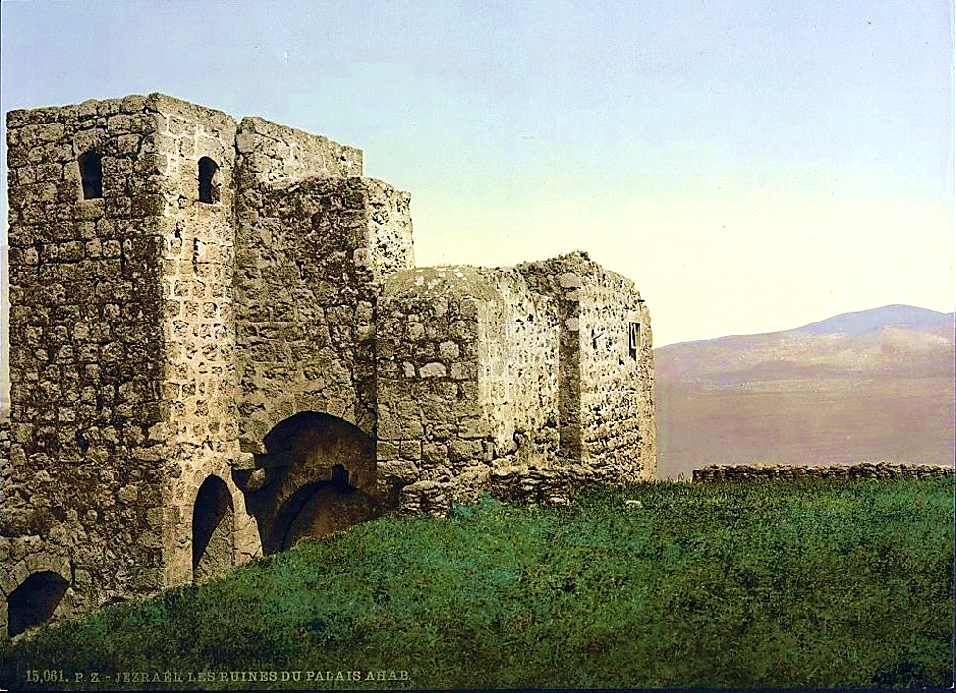
Mensaje de Oseas: Juicio de Dios y restauración de Israel (caps. 4–14)
Aunque se centra en la culpabilidad de Israel y su inexorable juicio, cada una de las tres secciones principales (4:1–6:3; 6:4–11:11; 11:12–14:9) concluye con una nota positiva acerca de la restauración de Israel.
7

Slide 8
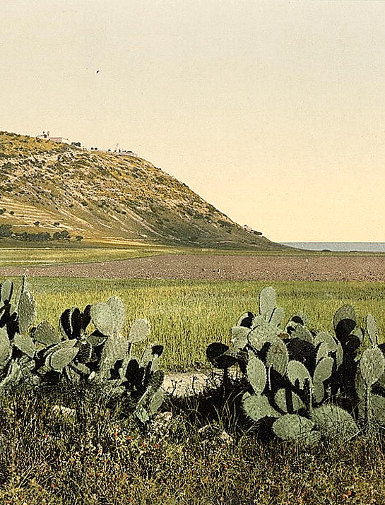
Mensaje de Oseas: Juicio de Dios y restauración de Israel (caps. 4–14)
Este primer ciclo de mensajes de juicio-salvación de Israel, comprende tres partes.
El capítulo 4 se enfoca en los pecados del reino del norte, mientras que 5:1–15a remarca la culpabilidad de toda la nación (incluyendo Judá) y anuncia el juicio.
En 5:15b–6:3 se vislumbra el arrepentimiento de Israel.
8

Slide 9
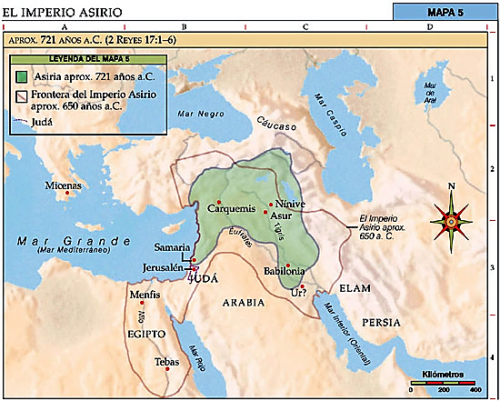

Slide 10
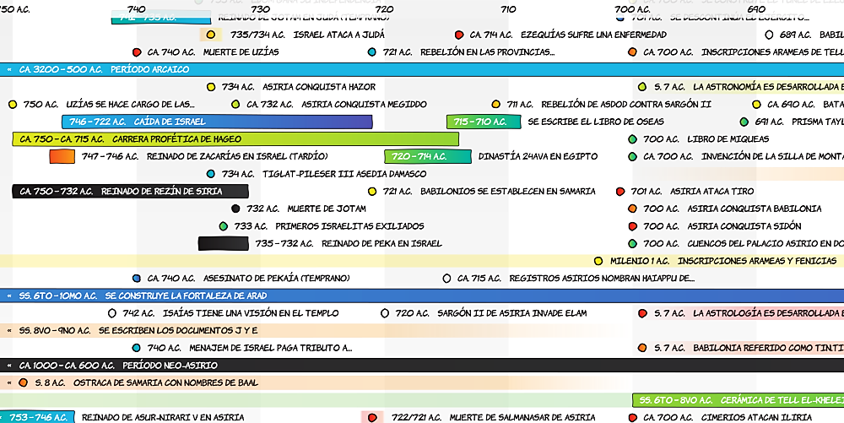
Eventos de la época de Oseas

Slide 11
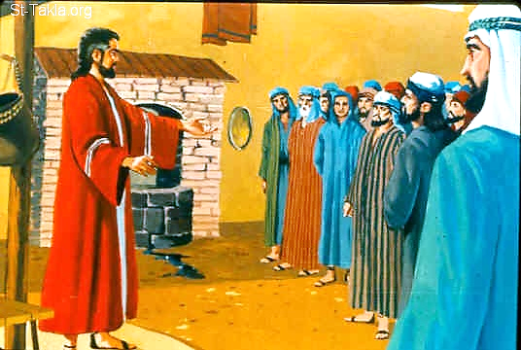
Las razones del pleito de Jehová
Oseas 4.1-2
11

Slide 12
Las razones del pleito de Jehová
Oseas 4.1-3
“Oíd palabra de Jehová, hijos de Israel, porque Jehová contiende con los moradores de la tierra; porque no hay verdad, ni misericordia, ni conocimiento de Dios en la tierra. Perjurar, mentir, matar, hurtar y adulterar prevalecen, y homicidio tras homicidio se suceden. Por lo cual se enlutará la tierra, y se extenuará todo morador de ella, con las bestias del campo y las aves del cielo; y aun los peces del mar morirán.” (Oseas 4.1–3, RVR60)
12

Slide 13
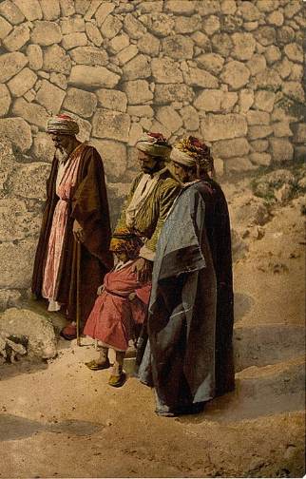
Las razones del pleito de Jehová
Oseas 4.1-3
El lenguaje usado aquí implica que Dios ha entrado en una discusión o querella con Israel.
Tal vez deberíamos pensar en una demanda legal, como las que se efectuaban a las puertas de la ciudad.
13

Slide 14
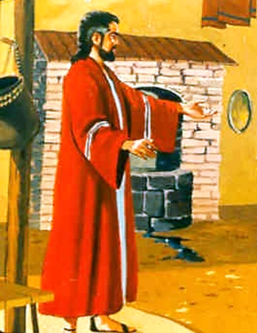
Las razones del pleito de Jehová
Oseas 4.1-3
Podemos imaginarnos a Oseas acercándose a los ancianos sentados para juicio, y anunciando que Dios mismo tiene una disputa que presentar.
Los habitantes de la tierra son acusados de dos cosas:
14

Slide 15
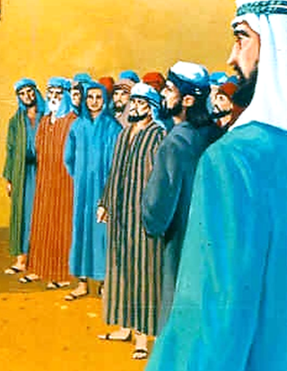
Las razones del pleito de Jehová
Oseas 4.1-3
Por una parte, les faltan las cualidades positivas que Dios requiere de su pueblo.
Verdad (que incluye decir la verdad y también actuar en fidelidad), amor constante (la cualidad que expresa sobre todo la manera de actuar de Dios hacia su pueblo del Pacto, y lo que requiere a cambio; ver especialmente 6:6; Deuteronomio 5:10; 7:9, 12) y conocimiento de Dios.
15

Slide 16
Las razones del pleito de Jehová
Oseas 4.1-3
Por otra parte, exhiben malas características que Dios aborrece.
Perjurar (en el sentido de procurar dañar a otros al decir maldiciones contra ellos; vea Jueces 18:2) o además jurar en falso (vea 10:4, “juran en vano”), el engañar, el asesinar, el robar y el adulterar.
Lo que los Diez Mandamientos requieren con respecto a otra gente está siendo descaradamente ignorado (Éxodo 20:13–16).
16

Slide 17

Las razones del pleito de Jehová
Oseas 4.1-3
El v. 3 habla del juicio de Dios, pero también es parcialmente un vívido retrato poético de una tierra bajo la maldición de Dios.
Cuando Israel sea restaurado, la tierra y sus criaturas vivas también serán bendecidas (2:18, 21).
17

Slide 18
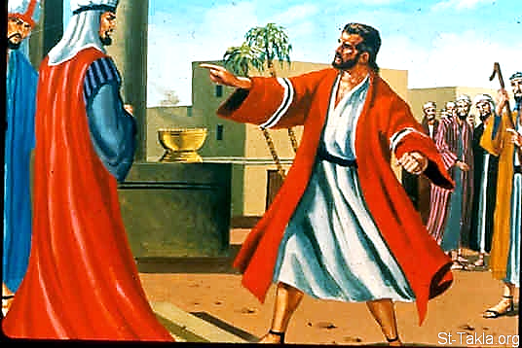
Corrupción del pueblo y sus sacerdotes Oseas 4.6-10
18

Slide 19
Corrupción del pueblo y sus sacerdotes Oseas 4.6-10
“Mi pueblo fue destruido, porque le faltó conocimiento. Por cuanto desechaste el conocimiento, yo te echaré del sacerdocio; y porque olvidaste la ley de tu Dios, también yo me olvidaré de tus hijos. Conforme a su grandeza, así pecaron contra mí; también yo cambiaré su honra en afrenta. Del pecado de mi pueblo comen, y en su maldad levantan su alma. Y será el pueblo como el sacerdote; le castigaré por su conducta, y le pagaré conforme a sus obras. Comerán, pero no se saciarán; fornicarán, mas no se multiplicarán, porque dejaron de servir a Jehová.” (Oseas 4.6–10, RVR60)
19

Slide 20
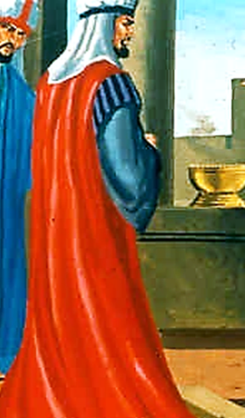
Corrupción del pueblo y sus sacerdotes Oseas 4.6-10
Los sacerdotes ignoran la ley de Dios confiada a ellos, y consecuentemente no andan con seguridad en sus caminos, sino que tropiezan (v. 5), como los otros líderes religiosos, los profetas.
Han rechazado su honra [de ellos] (v. 7), la ley (v. 6) que les decía cómo complacer a Dios, en vez de ritos paganos inmorales y desagradables.
20

Slide 21
Corrupción del pueblo y sus sacerdotes Oseas 4.6-10
Ahora se ganan la vida satisfaciendo el deseo del pueblo de adorar a otros dioses (v. 8).
Puesto que los sacerdotes no enseñan la ley, el pueblo no la conoce y es destruido porque carece de conocimiento (v. 6a; la misma palabra de 4:1).
El resultado es castigo para la nación (tu madre, v. 5) y para los sacerdotes y para gente semejante (v. 9).
21

Slide 22
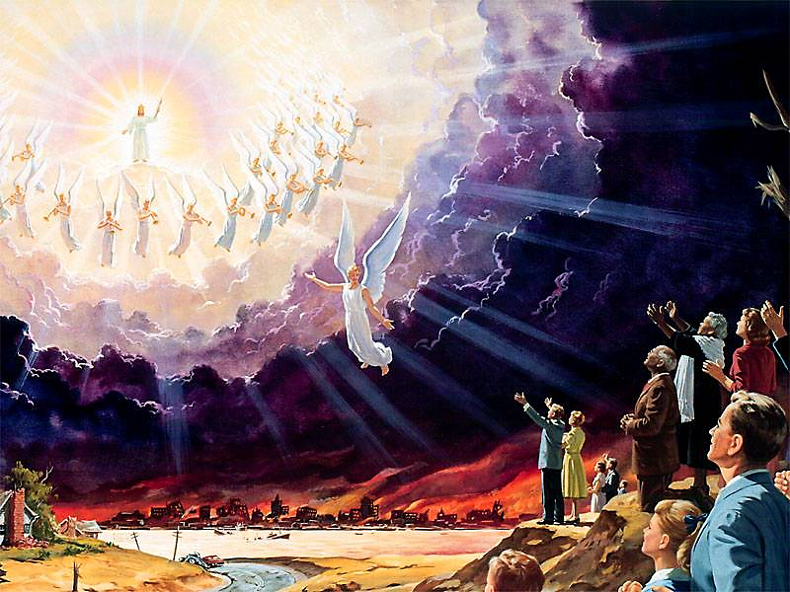
Isaías capítulo 11 habla de cuando el Señor Jesucristo establecerá Su reino en la tierra en el Milenio (Apocalipsis capítulo 20).
22

Slide 23

“Y no enseñará más ninguno a su prójimo, ni ninguno a su hermano, diciendo: Conoce a Jehová; porque todos me conocerán, desde el más pequeño de ellos hasta el más grande, dice Jehová; porque perdonaré la maldad de ellos, y no me acordaré más de su pecado.” (Jeremías 31.34, RVR60)
23

Slide 24
Corrupción del pueblo y sus sacerdotes Oseas 4.6-10
“No harán mal ni dañarán en todo mi santo monte; porque la tierra será llena del conocimiento de Jehová, como las aguas cubren el mar. Acontecerá en aquel tiempo que la raíz de Isaí, la cual estará puesta por pendón a los pueblos, será buscada por las gentes; y su habitación será gloriosa.” (Isaías 11.9–10, RVR60)
24

Slide 25
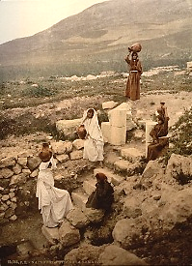
Corrupción del pueblo y sus sacerdotes Oseas 4.6-10
El v. 10 continúa esbozando con más detalle el castigo del pasaje anterior.
La gente nunca tendrá bastante para comer, y su prostitución no les traerá crecimiento.
25

Slide 26
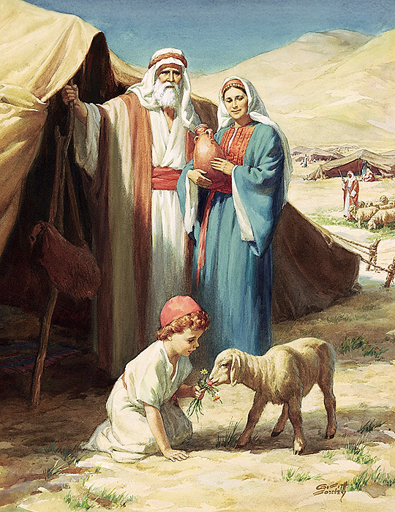
Corrupción del pueblo y sus sacerdotes Oseas 4.6-10
Los hijos siempre fueron considerados como una bendición, y una de las promesas a Abraham fue la de hacer de sus descendientes una gran multitud (Génesis 15:5).
¡La relación sexual con muchas prostitutas no produciría lo que Dios haría con una pareja anciana (Romanos 4:18–21)!
26

Slide 27
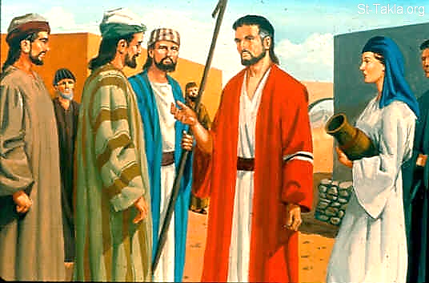
Un espíritu de prostitución en la adoración Oseas 4.11-19
27

Slide 28
Un espíritu de prostitución en la adoración Oseas 4.11-19
“Fornicación, vino y mosto quitan el juicio. Mi pueblo a su ídolo de madera pregunta, y el leño le responde; porque espíritu de fornicaciones lo hizo errar, y dejaron a su Dios para fornicar. Sobre las cimas de los montes sacrificaron, e incensaron sobre los collados, debajo de las encinas, álamos y olmos que tuviesen buena sombra; por tanto, vuestras hijas fornicarán, y adulterarán vuestras nueras. No castigaré a vuestras hijas cuando forniquen, ni a vuestras nueras cuando adulteren…”
28

Slide 29
Un espíritu de prostitución en la adoración Oseas 4.11-19
“…porque ellos mismos se van con rameras, y con malas mujeres sacrifican; por tanto, el pueblo sin entendimiento caerá. Si fornicas tú, Israel, a lo menos no peque Judá; y no entréis en Gilgal, ni subáis a Bet-avén, ni juréis: Vive Jehová. Porque como novilla indómita se apartó Israel; ¿los apacentará ahora Jehová como a corderos en lugar espacioso? Efraín es dado a ídolos; déjalo. Su bebida se corrompió; fornicaron sin cesar; sus príncipes amaron lo que avergüenza. El viento los ató en sus alas, y de sus sacrificios serán avergonzados.”
(Oseas 4.11–19, RVR60)
29

Slide 30
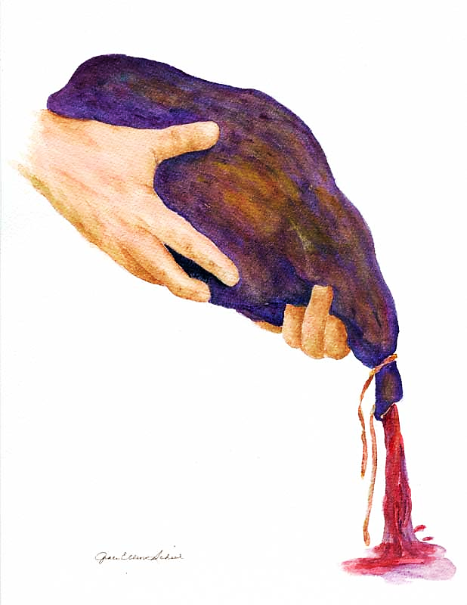
Un espíritu de prostitución en la adoración Oseas 4.11-19
Dios continúa con una descripción de la necedad de ellos: se exceden en la bebida (v. 11) y pierden el sentido; buscan dirección de objetos de madera (v. 12).
30

Slide 31
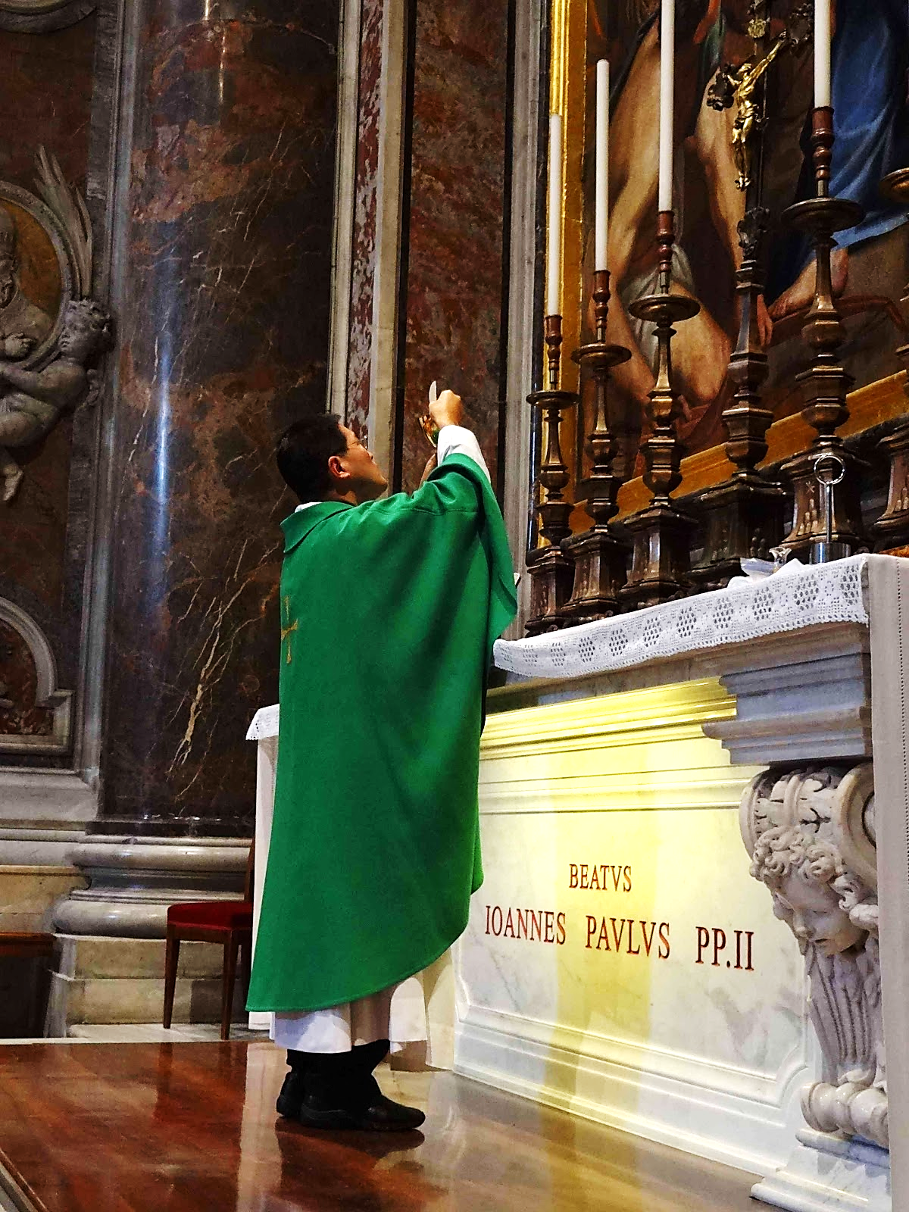
Un espíritu de prostitución en la adoración Oseas 4.11-19
Son descarriados por un entusiasmo desenfrenado por la adoración pagana, y se dedican al sacrificio y a ofrendas (holocaustos) en los lugares altos, altares que no eran autorizados por la ley y en los que se desarrollaba todo tipo de corrupción.
31

Slide 32
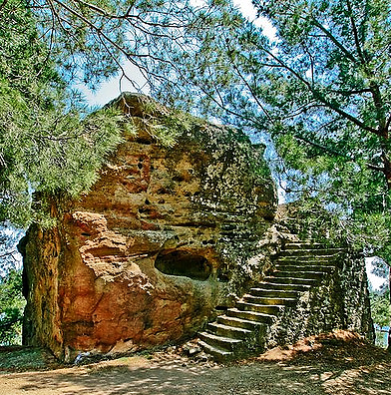
Un espíritu de prostitución en la adoración Oseas 4.11-19
Sacrificarían en cualquier parte, debajo de cualquier árbol disponible, con tal de que su sombra sea buena (v. 13a).
32

Slide 33

Un espíritu de prostitución en la adoración Oseas 4.11-19
Consecuentemente, las hijas de los que se dedican a esas cosas van por el mismo camino.
La prostitución física o sexo promiscuo y el adulterio son enfocados aquí.
Las mujeres son inocentes (v. 14) cuando son comparadas con los hombres, que debían haber puesto el ejemplo a sus hijas, pero en vez de eso, van con prostitutas, tanto las seculares como también las sagradas.
33

Slide 34
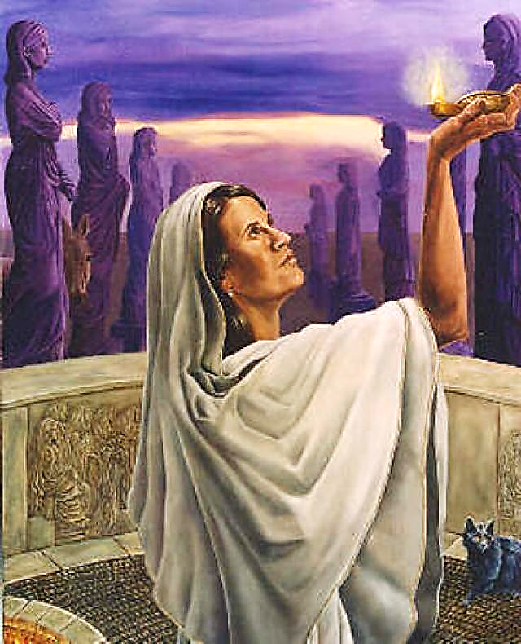
Un espíritu de prostitución en la adoración Oseas 4.11-19
En la religión cananea se pensaba que la prostitución sagrada era un medio de asegurar la fertilidad de la tierra.
Es probable que la idea de “magia imitativa” esté detrás de la práctica: la relación sexual con una “prostituta sagrada” producía alguna acción similar entre los dioses de la naturaleza, y resultaba en que la tierra produjera fruto.
34

Slide 35
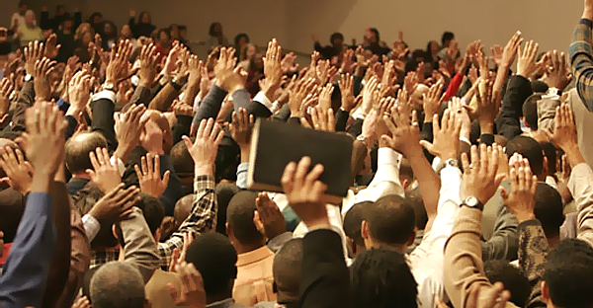
Un espíritu de prostitución en la adoración Oseas 4.11-19
Hoy en día no hay prostitución sagrada oficialmente, pero hay muchos que practican la religión para satisfacer sus propios deseos y no para glorificar a Dios.
Es muy buena idea preguntarnos de vez en cuando cuáles cosas nos dan gozo verdadero en relación con la fe cristiana.
35

Slide 36
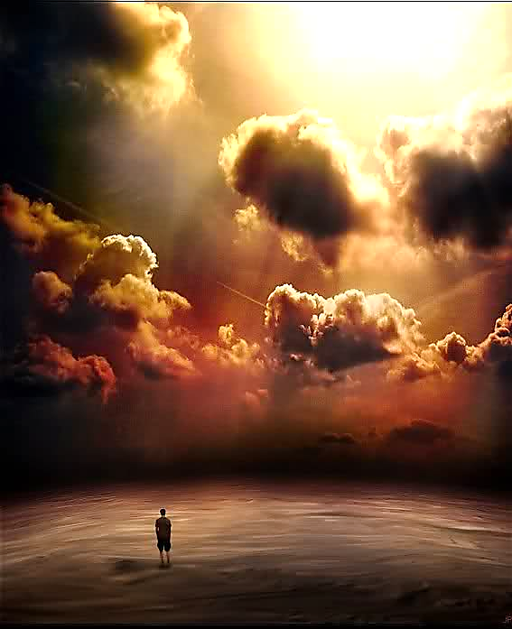
Un espíritu de prostitución en la adoración Oseas 4.11-19
¿Incluyen experiencias emocionales, poder, placer en ser justo, seguridad, respeto, la compañía de gente físicamente atractiva?
¡El Salmo 139:23, 24 es una oración muy útil!
36

Slide 37
Un espíritu de prostitución en la adoración Oseas 4.11-19
“Examíname, oh Dios, y conoce mi corazón; Pruébame y conoce mis pensamientos; Y ve si hay en mí camino de perversidad, Y guíame en el camino eterno.”
(Salmo 139.23–24, RVR60)
37

Slide 38
Paralelo en el evangelio de Juan Juan 4.19-24
“Le dijo la mujer: Señor, me parece que tú eres profeta. Nuestros padres adoraron en este monte, y vosotros decís que en Jerusalén es el lugar donde se debe adorar. Jesús le dijo: Mujer, créeme, que la hora viene cuando ni en este monte ni en Jerusalén adoraréis al Padre. Vosotros adoráis lo que no sabéis; nosotros adoramos lo que sabemos; porque la salvación viene de los judíos. Mas la hora viene, y ahora es, cuando los verdaderos adoradores adorarán al Padre en espíritu y en verdad; porque también el Padre tales adoradores busca que le adoren. Dios es Espíritu; y los que le adoran, en espíritu y en verdad es necesario que adoren.”
(Juan 4.19–24, RVR60)
38

Slide 39
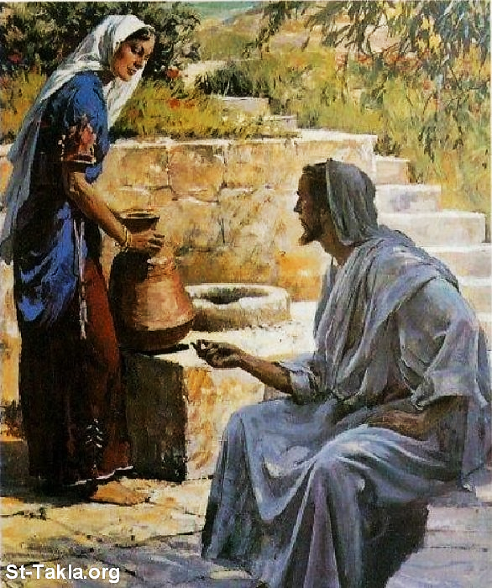
Paralelo en el evangelio de Juan Juan 4.19-24
Jesús indica que cuando uno recibe a Cristo, la salvación provoca adoración, alabanza y oración a Dios.
El corazón de Dios se deleita cuando recibe adoración sincera, no cuando la persona sólo cumple formalidades.
La adoración en espíritu es el Espíritu Santo.
39

Slide 40
Paralelo en el evangelio de Juan Juan 4.19-24
La adoración en verdad es de acuerdo a y con la Palabra de Dios, no como un concepto lejano y abstracto.
La adoración debe ser en espíritu, ya que en el plan de Dios hay mucho más de lo que vemos en el mundo material.
40

Slide 41
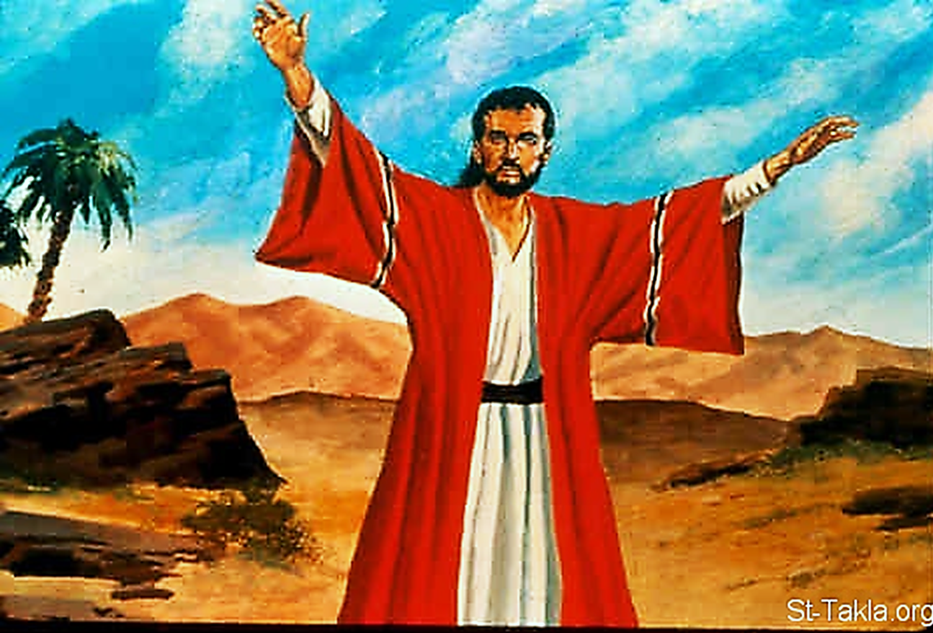
Llamado a la auténtica consagración Oseas 6.1-6
41

Slide 42
Llamado a la auténtica consagración Oseas 6.1-6
“Venid y volvamos a Jehová; porque él arrebató, y nos curará; hirió, y nos vendará. Nos dará vida después de dos días; en el tercer día nos resucitará, y viviremos delante de él. Y conoceremos, y proseguiremos en conocer a Jehová; como el alba está dispuesta su salida, y vendrá a nosotros como la lluvia, como la lluvia tardía y temprana a la tierra…”
42

Slide 43
Llamado a la auténtica consagración Oseas 6.1-6
“…¿Qué haré a ti, Efraín? ¿Qué haré a ti, oh Judá? La piedad vuestra es como nube de la mañana, y como el rocío de la madrugada, que se desvanece. Por esta causa los corté por medio de los profetas, con las palabras de mi boca los maté; y tus juicios serán como luz que sale. Porque misericordia quiero, y no sacrificio, y conocimiento de Dios más que holocaustos.” (Oseas 6.1–6, RVR60)
43

Slide 44
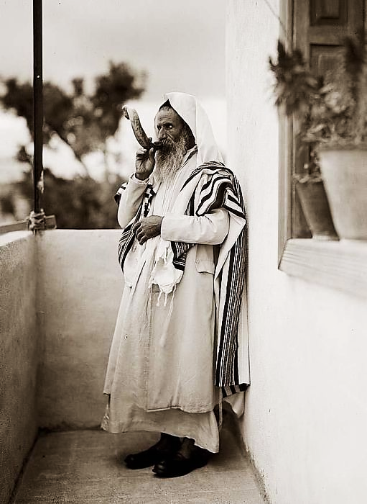
Llamado a la auténtica consagración Oseas 6.1-6
Israel reconoce que Jehovah los ha hecho pedazos (como en 5:14), y que solamente él puede sanarlos.
El v. 2 da la única referencia específica en el AT de ser levantados al tercer día.
Claramente esta no es principalmente una profecía de un individuo, el Mesías, sino una metáfora de la venida de la salud (salvación) a la nación.
44

Slide 45
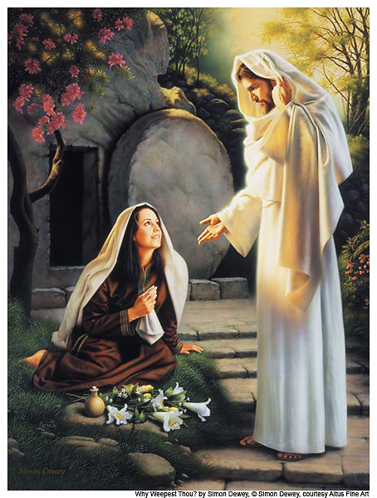
Llamado a la auténtica consagración Oseas 6.1-6
No obstante, hay una verdadera similitud entre las dos situaciones: Dios obra una sanidad totalmente imposible.
Lo que fue hecho metafóricamente para la nación de Israel, el hijo de Dios (vea 11:1), fue hecho literalmente para Jesucristo, el Hijo de Dios.
45

Slide 46
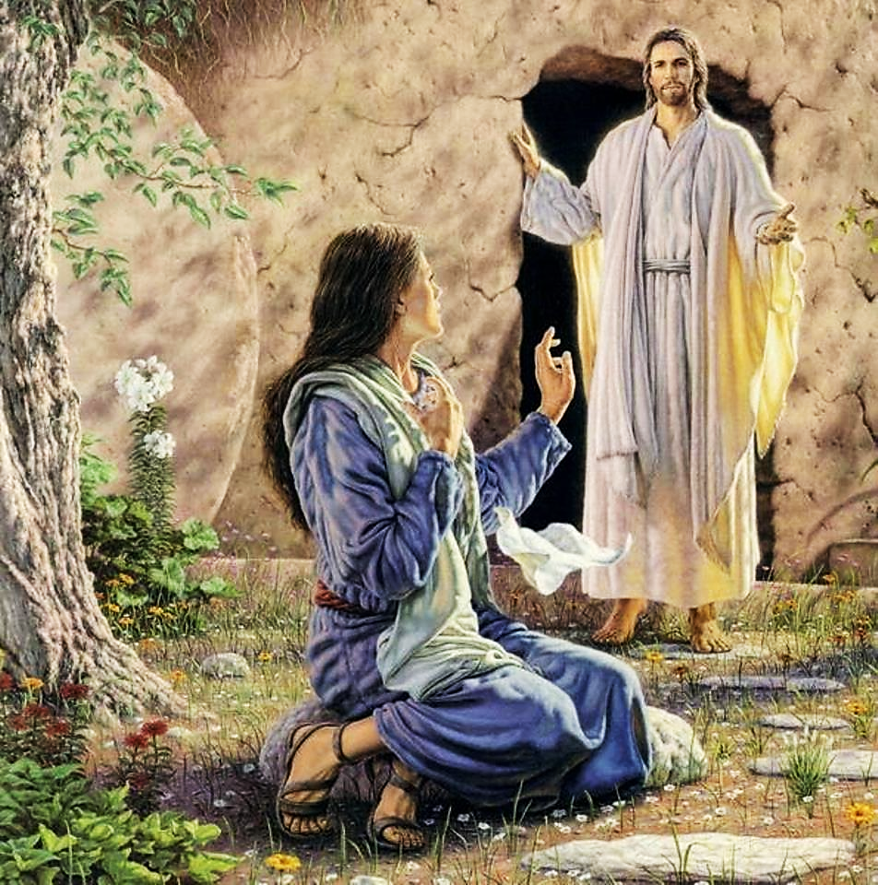
Llamado a la auténtica consagración Oseas 6.1-6
Este pasaje, como también la referencia a Jonás en el vientre del pez, pueden haber estado en la mente de Pablo cuando dijo de Jesús que “resucitó al tercer día, conforme a las Escrituras” (1 Corintios 15:4).
46

Slide 47
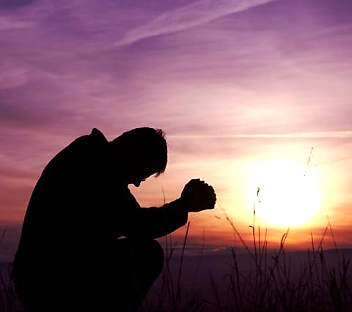
Llamado a la auténtica consagración Oseas 6.1-6
La traducción del v. 3 quiere decir: conozcamos … persistamos en conocer …
Este es el significado primario de la palabra que en 13:4 se traduce como reconocer.
El pueblo expresa un deseo sincero de una relación personal con Dios.
47

Slide 48
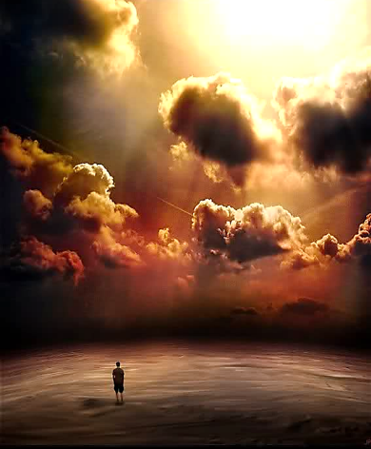
Llamado a la auténtica consagración Oseas 6.1-6
Esta es una metáfora atrevida, porque “conocer” a la esposa de uno normalmente significaría tener relación sexual.
No obstante, Oseas y otros escritores bíblicos no se privan de usar el matrimonio como un retrato de esta relación íntima y exclusiva (Isaías 62:5; Apocalipsis 21:2).
48

Slide 49
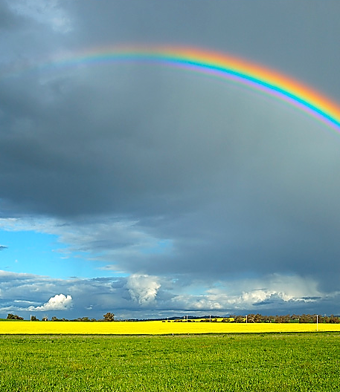
Llamado a la auténtica consagración Oseas 6.1-6
Dios es tan confiable como el sol, y trae bendiciones como las lluvias de temporada de las que Israel depende para su misma vida.
En Palestina la mayoría de las lluvias ocurren entre principios de diciembre y principios de marzo.
Las lluvias de invierno llegan al principio de este período en el otoño, ablandando la tierra para la siembra.
49

Slide 50
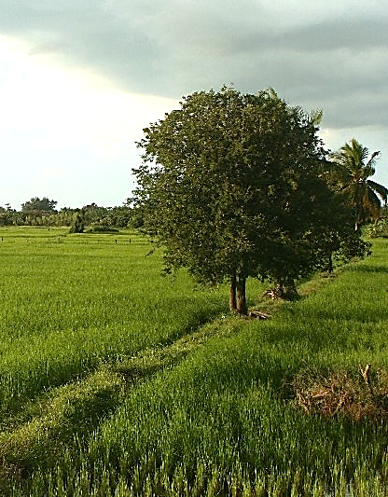
Llamado a la auténtica consagración Oseas 6.1-6
Las lluvias de primavera (algunas veces llamadas “lluvias tardías”) son aguaceros de marzo a mayo que fortalecen las cosechas.
El verano es casi completamente seco, y la lluvia se necesita ansiosamente y se aprecia como una gran bendición.
50

Slide 51
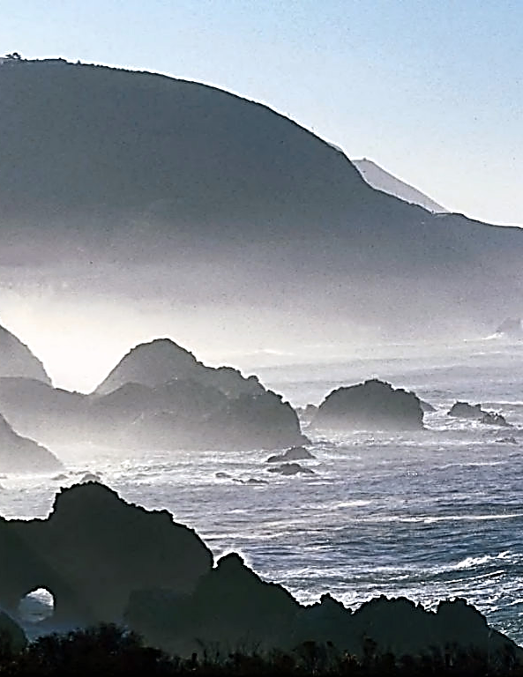
Llamado a la auténtica consagración Oseas 6.1-6
En los vv. 4–6 el ánimo cambia.
Es como si Dios dijera: “Aunque digáis tales cosas, no os mantendríais fieles y sumisos a mí por mucho tiempo; vuestro ’amor constante’ es como la bruma y el rocío mañaneros, que sencillamente desaparecen temprano en el día” (vea 4:1; 10:12; 12:7).
51

Slide 52
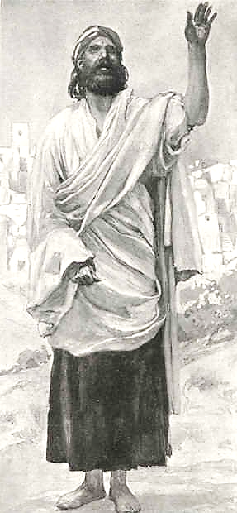
Llamado a la auténtica consagración Oseas 6.1-6
Por esta razón los profetas venían con palabras severas e hirientes, para sacar a la luz el pecado del pueblo y llamar al arrepentimiento.
Cuando eso no era probable que ocurriera, entonces tenía que pronunciarse un mensaje de juicio.
Cuando un profeta habla “en el nombre de Jehovah”, el juicio anunciado es cierto (vea Génesis 1:3; Salmo 33:4–9; Isaías 55:10, 11).
52

Slide 53
Llamado a la auténtica consagración Oseas 6.1-6
Misericordia (v. 6) es la misma palabra traducida lealtad en el v. 4.
Es el amor constante que Dios muestra en su pacto con Israel.
El no quiere sacrificio en lugar de amor constante; el desea que el amor constante de Israel sea verdadero.
53

Slide 54
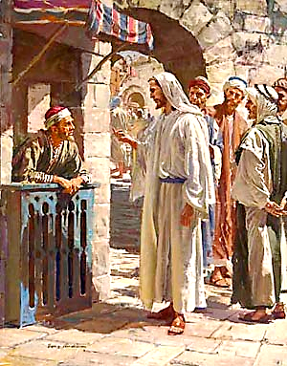
Llamado a la auténtica consagración Oseas 6.1-6
No quiere holocaustos sino una relación personal genuina y profunda.
La importancia de este versículo se ve en su uso en Mateo 9:13 y 12:7 (vea Marcos 12:33).
54

Slide 55
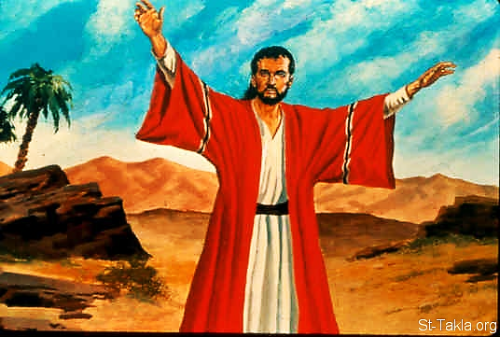
Aplicaciones
Cada cristiano debe enseñar a otros el conocimiento de Dios.
  El estudio nos habla de esa responsabilidad que va más allá de lo que comúnmente hacemos.
  A los sacerdotes del tiempo de Oseas se les culpó de la falta de conocimiento entre el pueblo.
  Es bueno aprovechar cada oportunidad para compartir el conocimiento que tenemos de Dios.
55

Slide 56
Aplicaciones
Debemos tomar la firme decisión de ser líderes nobles y sinceros.
  Esto incluye rechazar la más mínima participación en la corrupción política y económica que se da en la mayoría de las sociedades modernas.
56

Slide 57
Aplicaciones
El creyente debe amar a Dios con una lealtad incondicional y fiel hasta la muerte.
  Ninguna ofrenda o participación en una actividad de la iglesia puede ser un sustituto de la lealtad a Dios que se manifiesta cada día y en las decisiones de la vida cotidiana.
57

Slide 58
Aplicaciones
Debemos dar a las cosas que Dios nos da su lugar correcto.
  El pueblo de Dios pensaba que al alcanzar cierta gloria terrenal ya podía prescindir de su dependencia de Dios.
  El Señor les condenó a cambiar esa gloria pasajera en afrenta.
  No debemos olvidarnos de que somos mayordomos de lo que el Señor ha puesto en nuestras manos.
  Él todavía sigue siendo el dueño.
58

Slide 59
Bibliografía
Douglas, J.D. Nuevo Diccionario Bíblico : Primera Edición. Miami: Sociedades Bíblicas Unidas, 2000.
LBLA Mapas, electronic ed. La Habra, CA: Foundation Publications, Inc., 2000.
Lockward, Alfonso. Nuevo Diccionario De La Biblia. Miami: Editorial Unilit, 2003.
Mapas De La Biblia Caribe, electronic ed. Nashville: Editorial Caribe, 2000, c1998.
Martínez, Mario, et al, eds. El Expositor Bíblico: La Biblia, Libro por Libro, Maestros de jóvenes y Adultos, Volumen 5, 5nta Ed. El Paso, Texas: Casa Bautista de Publicaciones, 2007, c1995.
Nelson, Wilton M. y Juan Rojas Mayo, Nelson Nuevo Diccionario Ilustrado De La Biblia, electronic ed. Nashville: Editorial Caribe, 2000, c1998.
Vine, W.E. Vine Diccionario Expositivo De Palabras Del Antiguo Y Del Nuevo Testamento Exhaustivo, electronic ed. Nashville: Editorial Caribe, 2000, c1999.
Bryan, J., Byrd, H., Caruachı́n, C., Carroll R., M. Daniel, Connerly, R., Gómez C., A., Light, G., Martı́nez, J. F., Martı́nez, M., Morales, E., Moreno, P., Rodrı́guez, S., Ruiz, J., Samol, J. A., Sánchez, E., Sewell, D., Tiuc Sian, R., Welmaker, B., Wilson, R., Wyatt, J. C., Wyatt, R., & Editorial Mundo Hispano (El Paso, T. (2003). Comentario bı́blico mundo hispano Oseas--Malaquı́as (1. ed.) (124). El Paso, TX: Editorial Mundo Hispano.
Wiersbe, W. W. (1995). Bosquejos expositivos de la Biblia: Antiguo y Nuevo Testamento (electronic ed.). Nashville: Editorial Caribe.
MacDonald, W. (2004). Comentario Bíblico de William MacDonald: Antiguo Testamento y Nuevo Testamento (46). Viladecavalls (Barcelona), Espa±a: Editorial CLIE. Φ
Vázquez, Bernardino. (2005). Estudios Bı́blicos ELA: Dios es Justo y Fiel (Oseas - Habacuc) (171). Puebla, Pue., México: Ediciones Las Américas, A. C.
Bryan, J., Byrd, H., Caruachı́n, C., Carroll R., M. Daniel, Connerly, R., Gómez C., A., Light, G., Martı́nez, J. F., Martı́nez, M., Morales, E., Moreno, P., Rodrı́guez, S., Ruiz, J., Samol, J. A., Sánchez, E., Sewell, D., Tiuc Sian, R., Welmaker, B., Wilson, R., Wyatt, J. C., Wyatt, R., & Editorial Mundo Hispano (El Paso, T. (2003). Comentario bı́blico mundo hispano Oseas--Malaquı́as (1. ed.) (135). El Paso, TX: Editorial Mundo Hispano.
Carson, D., France, R., Motyer, J., & Wenham, G. (2000). Nuevo comentario Bı́blico: Siglo veintiuno (electronic ed.) (Os 4.13). Miami: Sociedades Bı́blicas Unidas.
Palau, L. (1991). Comentario bı́blico del continente nuevo: San Juan I (103). Miami, FL: Editorial Unilit.
59
Notes:
59

Slide 60
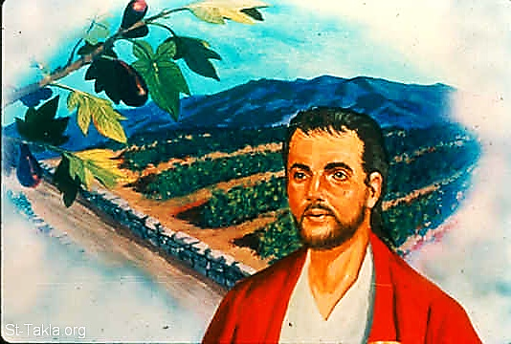

Próximo Estudio
Unidad 7: El Profeta Oseas
Estudio 22:
Consecuencias de la Corrupción
(Oseas 7.3 a 10.15)
28 de mayo de 2013
La Biblia Libro por Libro, CBP®
Iglesia Bíblica Bautista de Aguadilla

Slide 61


